Slide 1

Текстові задачі на рух
Підготувала
вчитель математики
Добропільської ЗОШ І-ІІ ступенів №6
Панова Ольга Миколаївна

Slide 2








Знайди відповіді:
1. Шлях 2. Час 3.Швидкість
4. Формула шляху 5.Формула часу
6.Формула швидкості
7.Одиниці вимірювання шляху
8.Одиниці вимірювання часу
9.Одиниці вимірювання швидкості

Slide 3

Сейф знань! Відчини, щоб пригадати!

Slide 4
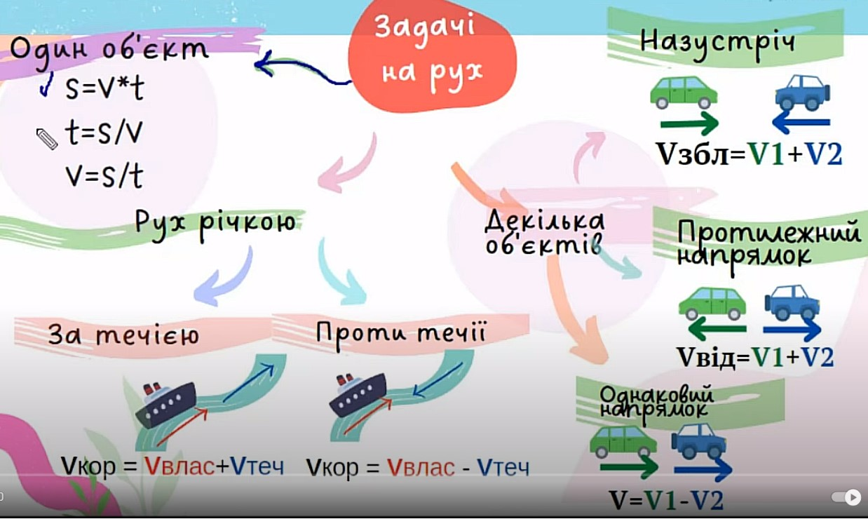

Slide 5

Поміркуй, разом, з учнями!

Slide 6


Slide 7

1.Колективна робота над задачею «Добропілля - Дніпро»
Відстань між Добропіллям і Дніпром складає 257 км. Першу частину дороги завдовжки 105 км автомобіль долає зі швидкістю 70 км/год, другу частину дороги завдовжки 25 км автомобіль долає зі швидкістю 40 км/год. Решту дороги від долає зі швидкістю 90 км/год. Обчисліть середню швидкість автомобіля на всьому шляху. Результат округлити до десятих.
2.Індивідуальна робота над задачею «Дніпро -Київ»
Відстань між Дніпром та Києвом складає 135 км. Першу частину дороги завдовжки 67 км автомобіль долає зі швидкістю 110 км/год, другу частину дороги завдовжки 25 км автомобіль долає зі швидкістю 30 км/год. Решту дороги від долає зі швидкістю 60 км/год. Обчисліть середню швидкість автомобіля на всьому шляху. Результат округлити до десятих

Slide 8
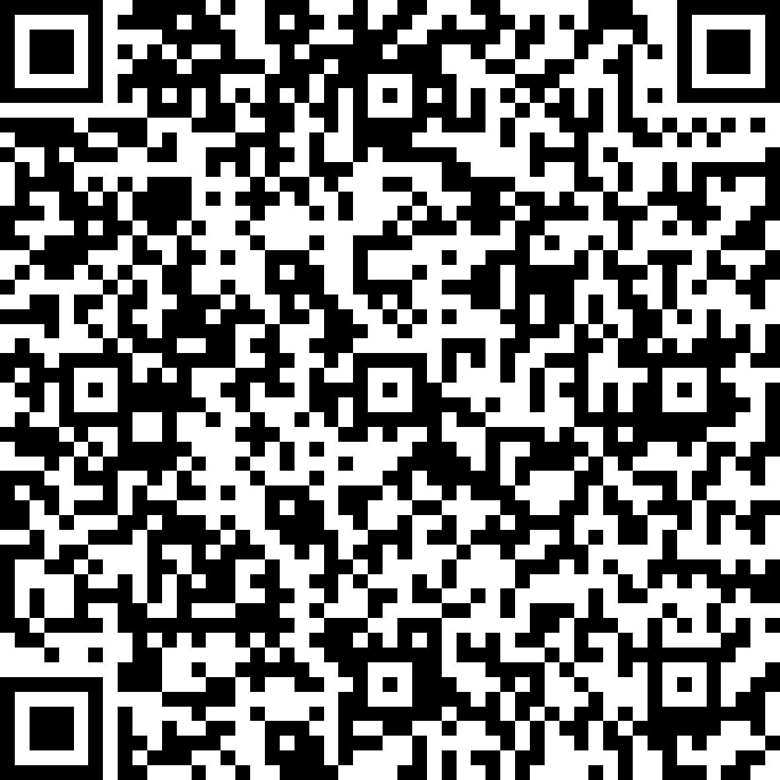
Домашнє завдання!
Повторити правила п.13, розв'язати № 537, 539. Додаткове завдання: скласти задачу на рух по річці та розв'язати її.

Slide 9




Рефлексія!

Slide 10


